Slide 1
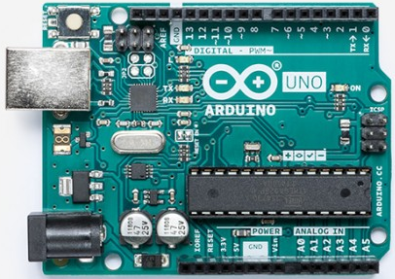
ARDUINO

Slide 2
Alta impedancia
El estado conocido como alta impedancia o Z es el tercer estado, es decir, los estados serian.
HIGH
LOW
HI-Z
El estado de alta impedancia en
arduino se utiliza haciendo que el
pin sea una entrada.

Slide 3
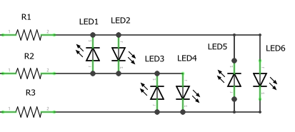
Charlieplexing
Es un ejemplo clásico donde se utiliza el estado de alta impedancia, el nombre proviene de Charlie Allen quien publico el método.
Controla seis leds con tres pines.

Slide 4
Charlieplexing
 | LED 1 | LED 2 | LED 3 | LED 4 | LED 5 | LED 6
A | LOW | HIGH | Z | Z | LOW | HIGH
B | HIGH | LOW | LOW | HIGH | Z | Z
C | Z | Z | HIGH | LOW | HIGH | LOW
A
B
C

Slide 5
EJEMPLO: Encender 6 LEDs con tres pines
Queremos encender 6 les de forma secuencial utilizando solamente tres pines, cada led debe tener una duración de 1 segundo.

Slide 6

Esquemático

Slide 7
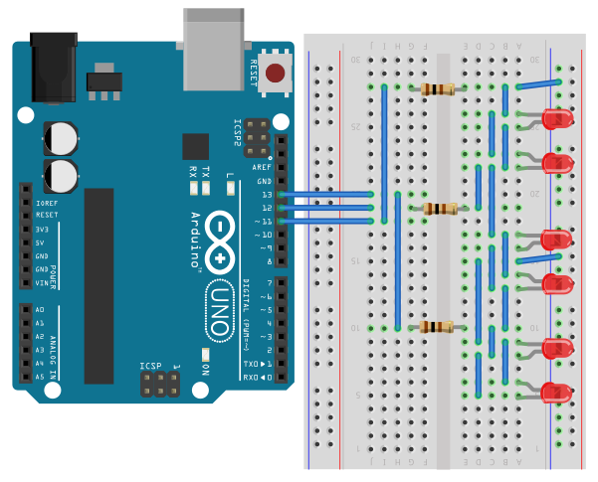
Circuito

Slide 8
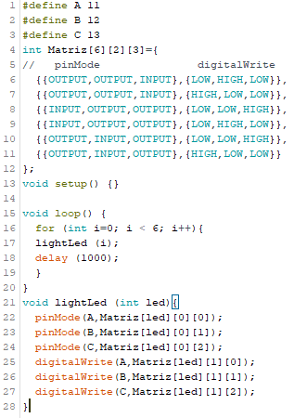
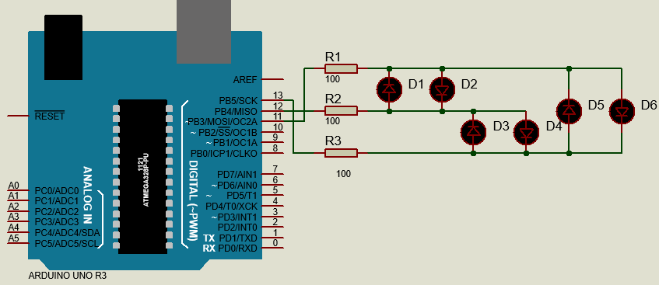
Programa

Slide 9
Esquemático
Charlieplexing permite controlar n*(n-1) leds donde n es el numero de pines, por ejemplo, con 4 pines, podemos controlar (4)(3) leds, es decir 12 leds.
PINES | LEDS
3 | 6
4 | 12
5 | 20
6 | 30
7 | 42
8 | 56
9 | 72
10 | 90

Slide 10
Esquemático
Charlieplexing permite controlar n*(n-1) leds donde n es el numero de pines, por ejemplo, con 4 pines, podemos controlar (4)(3) leds, es decir 12 leds.

Slide 11
Preguntas Interesantes
¿Qué sucede si quiero encender dos o mas leds al mismo tiempo con charlieplexing?
Depende de la combinación, algunas veces se puede y otras no.
También se puede crear una ilusión óptica.
¿Cómo se crea la ilusión óptica de tener más de un led encendido?
El microcontrolador es mucho más rápido que la vista por lo que si encendemos y apagamos los leds rápidamente, para nuestra vista será como si estuvieran encendidos.

Slide 12
Alta impedancia
Además de Charlieplexing, existen otros métodos como son:
Tucoplexing
GuGaplexing
Chipiplexing.

